Slide 1
でんどうでしの げんばぶんせき
1
か
Ⅱテサロニケ 1:1-12

Slide 2
３つの じっせん

Slide 3
まいにち じっせん!
ふくいんのみことば
+ いじんでん

Slide 4
いちにち 10ぷんずつでも
まいにち じっせんしよう！
せいしょ
いじんでん

Slide 5
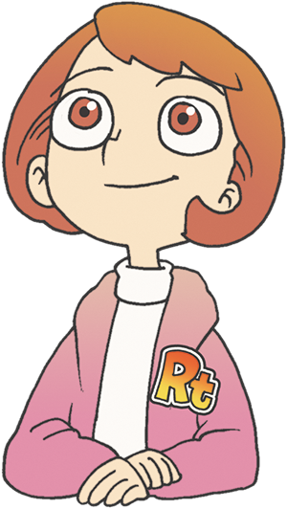
こくいん ね たいしつ
せいしょ
いじんでん

Slide 6
しゅのひ（にちよう）に
じっせん!
れいはい = 40にち
しゅちゅう

Slide 7
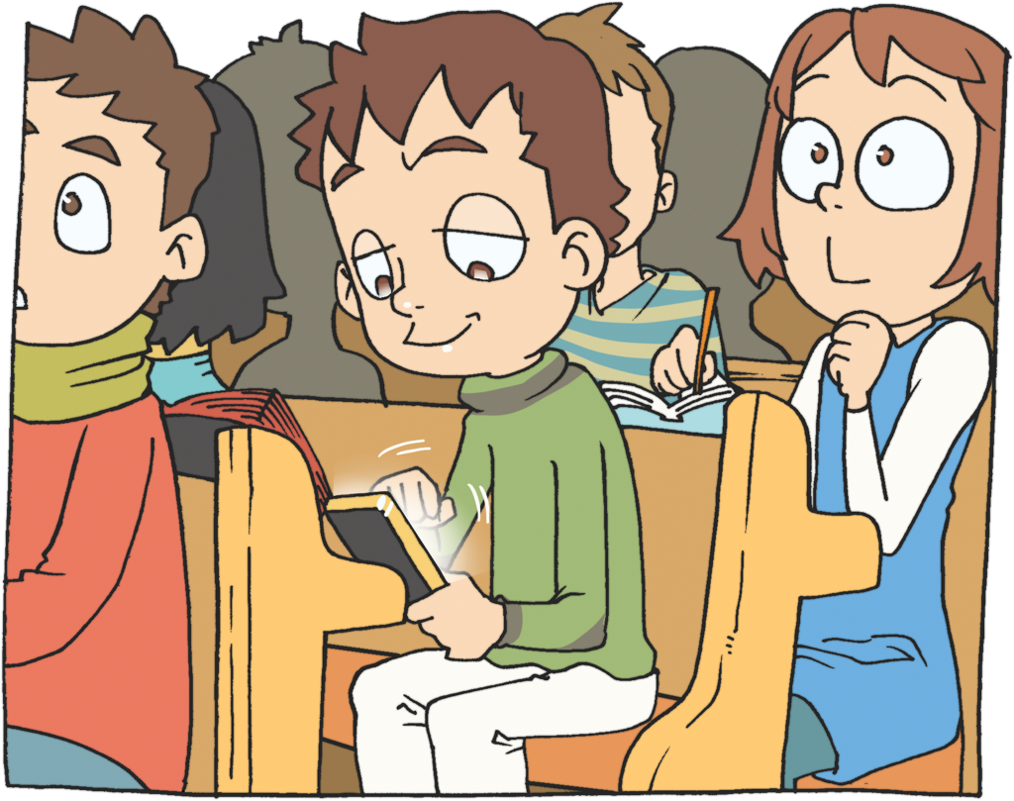
れいはいは かみさまに しゅうちゅうする
じかんです

Slide 8
げんばで じっせん!
れいてきはいけいを あじわおう

Slide 9
ヨセフが あじわった
れいてきはいけい
Notes:
どんな場合にも神様がともにおられることを信じて
最後まで勝利するレムナント

Slide 10
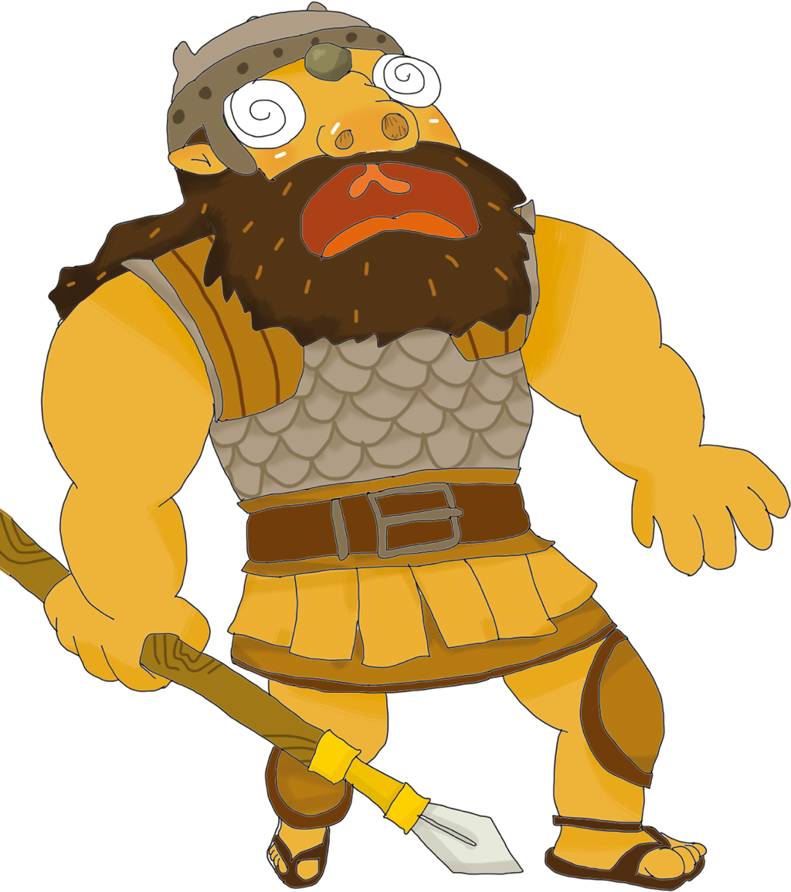
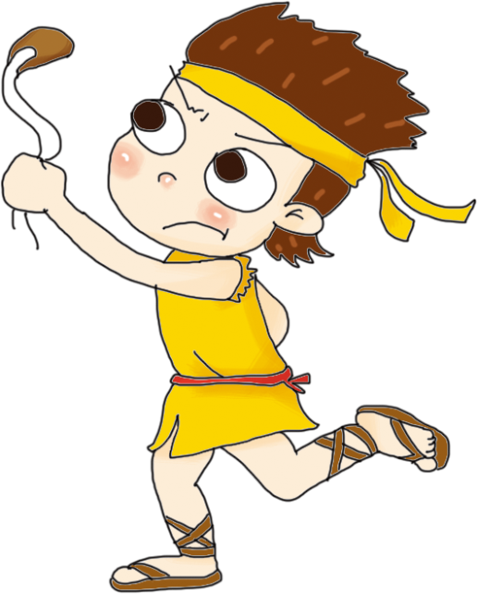
ダビデが あじわった
れいてきはいけい
Notes:
神様がともにおられることを告白して
暗やみ勢力をたたき壊すレムナント

Slide 11
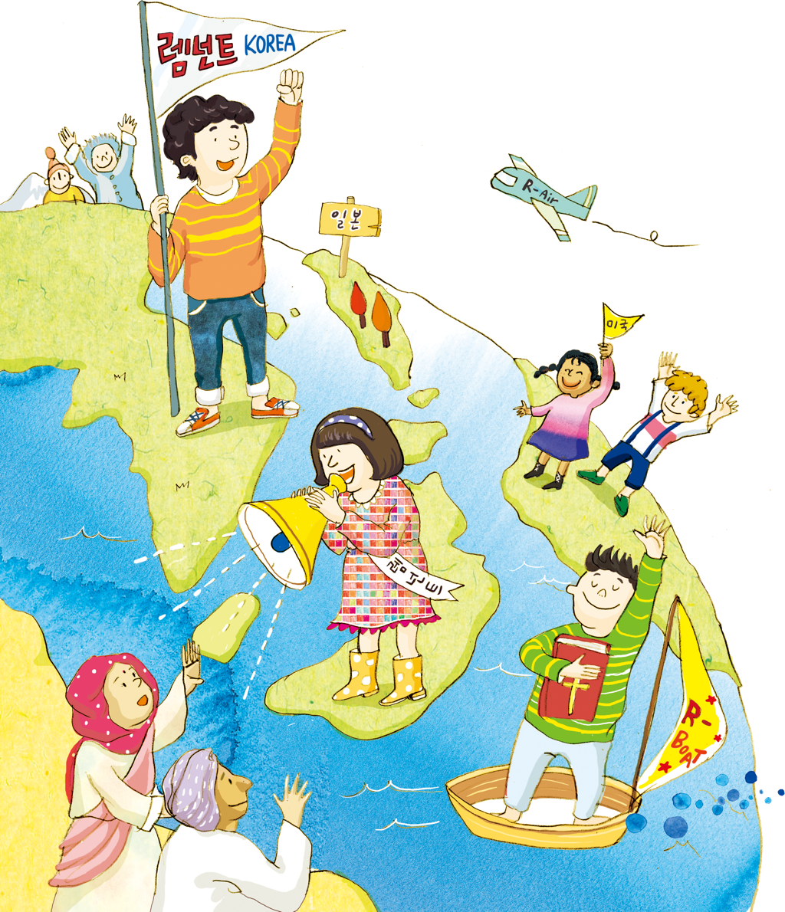
レムナントが いく げんば
どこでも くらやみが くずれる
れいてきはいけいを あじわおう!

Slide 12
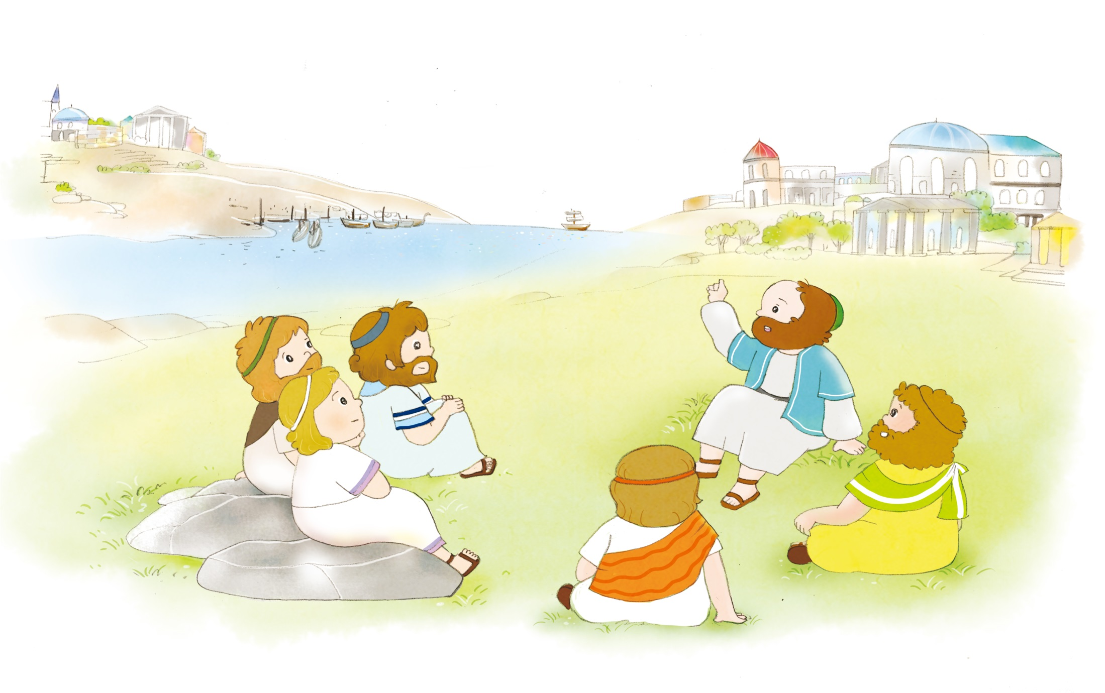
パウロでんどうチームは まず
げんばぶんせきから しました
テサロニケは ローマと アジアを むすぶ こうつうの ようちでした
BC.168ねん ローマの ぞっこくに なりました
じんこうは 12まんにんで かいどうが
ありました

Slide 13
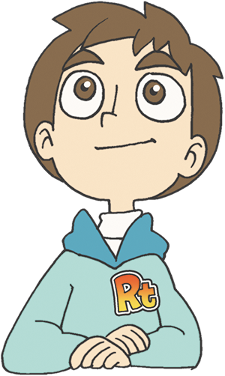
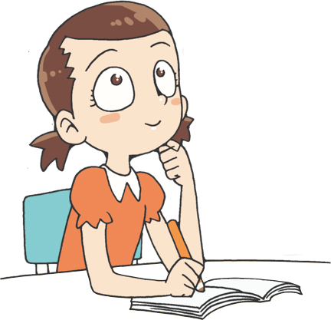
わたしたちが くらしている ちいきの
げんばぶんせきを しよう
しゅうきょうだんたい?
ぶんか?
けいざい
レベル?

Slide 14
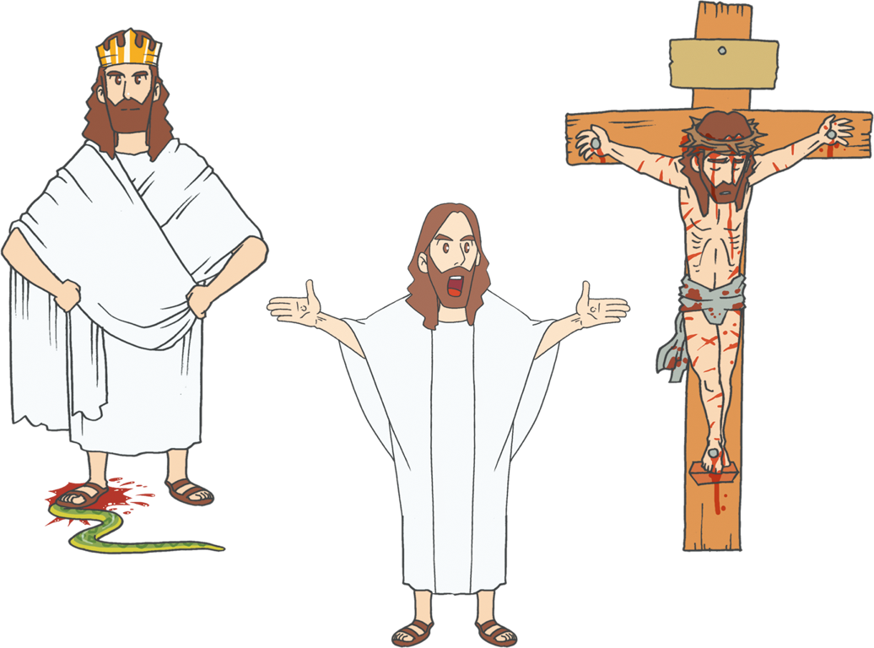
ふくいんだけが びょうきも ぶんかと けいざい、
すべてを いやすことが できます!

Slide 15
げんば ぶんせきを して ふくいんで
すべてを いかす でんどうでし!

Slide 16
３つの じっせん

Slide 17
まいにち じっせん!
ふくいんのみことば
+ いじんでん

Slide 18
しゅのひ（にちよう）に
じっせん!
れいはい = 40にち
しゅちゅう

Slide 19
げんばで じっせん!
れいてきはいけいを あじわおう

Slide 20
フォ
ー
ラム
し
て
こく
いん
し
よう
みことばの なかで いちばん こころに
のこった ことを フォーラムしよう
わたしたちの ちいきの げんばぶんせきに
ついて フォーラムしよう
こんしゅうに じっせんすることを
フォーラムしよう

